Slide 1
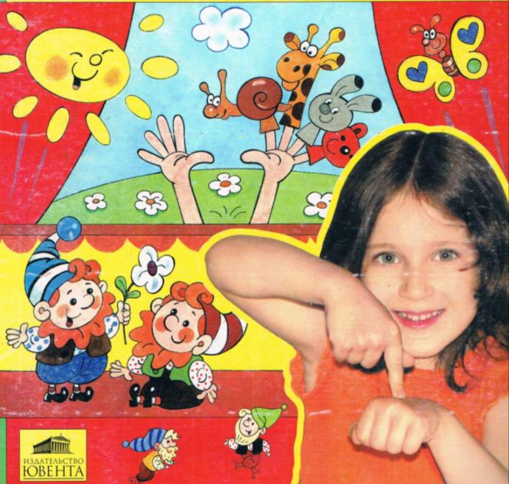
РАЗВИТИЕ У РЕБЕНКА
МЕЛКОЙ МОТОРИКИ РУК

Slide 2
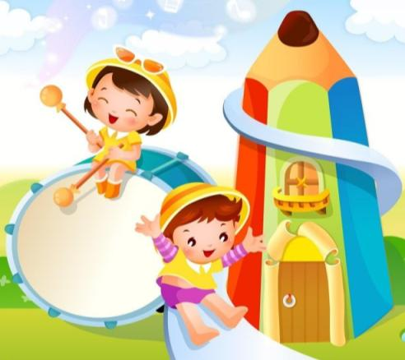
РУКА
ПАЛЬЦЫ
ЗРЕНИЕ
МОЗГ
МОТОРИКА
КООРДИНАЦИЯ
СООТНЕСЕНИЕ
ПИСЬМО
ШКОЛА

Slide 3
Работа по развитию мелкой моторики рук
в разные возрастные периоды
В младенчестве можно выполнять массаж пальчиков, воздействуя тем самым на активные точки, связанные с корой головного мозга.
В раннем и младшем дошкольном возрасте полезно выполнять простые упражнения, сопровождаемые стихотворным текстом (например, «Сорока»)
Не забывать о развитии элементарных навыков самообслуживания (застегивание и расстегивание пуговиц, завязы­вание шнурков и т.д.).
В старшем дошкольном возрасте работа по развитию мелкой моторики и координации движений руки должна стать важной со­ставляющей подготовки к школе, в частности к письму.

Slide 4
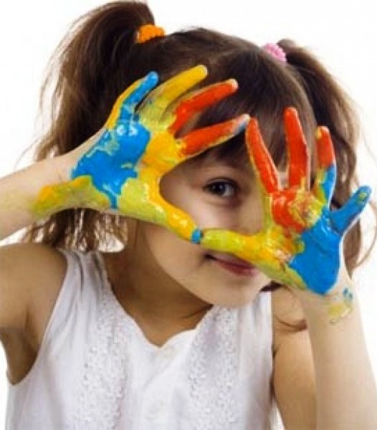
«Ум ребенка находится на кончиках его пальцев»
В. А. Сухомлинский

Slide 5
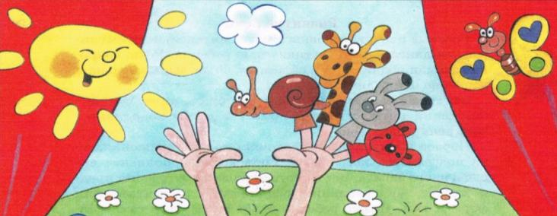
Многообразие способов
развития мелкой моторики рук у ребенка
Пальчиковый театр
Театр теней
Оригами
Работа с красками
Штриховка
Пальчиковая гимнастика
Шнуровка
Игры с конструктором, мозаикой
Лепка из глины и пластилина
Нанизывание бус
Сматывание цветных ниток в клубочки
Работа с ножницами
Дидактические игры

Slide 6
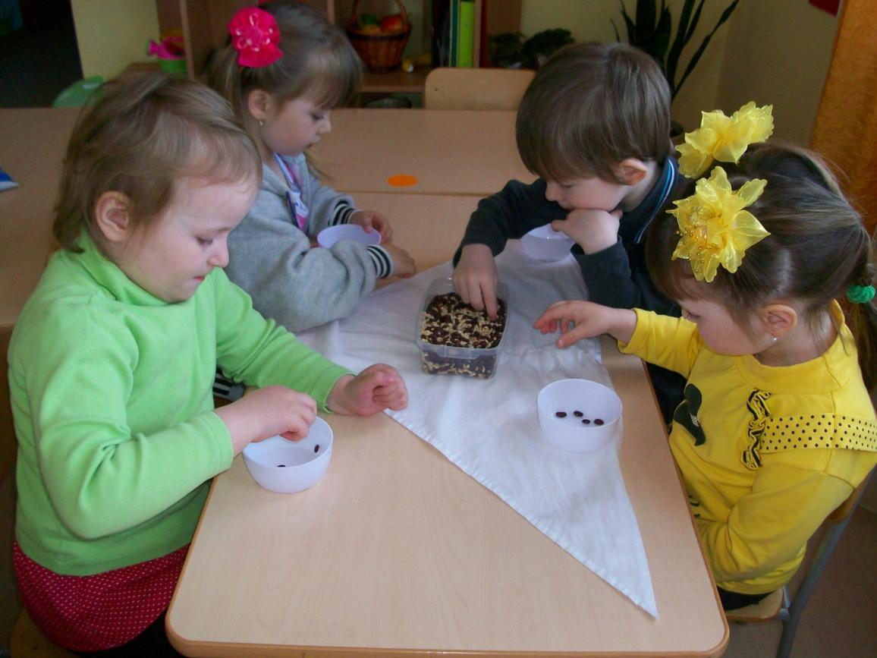
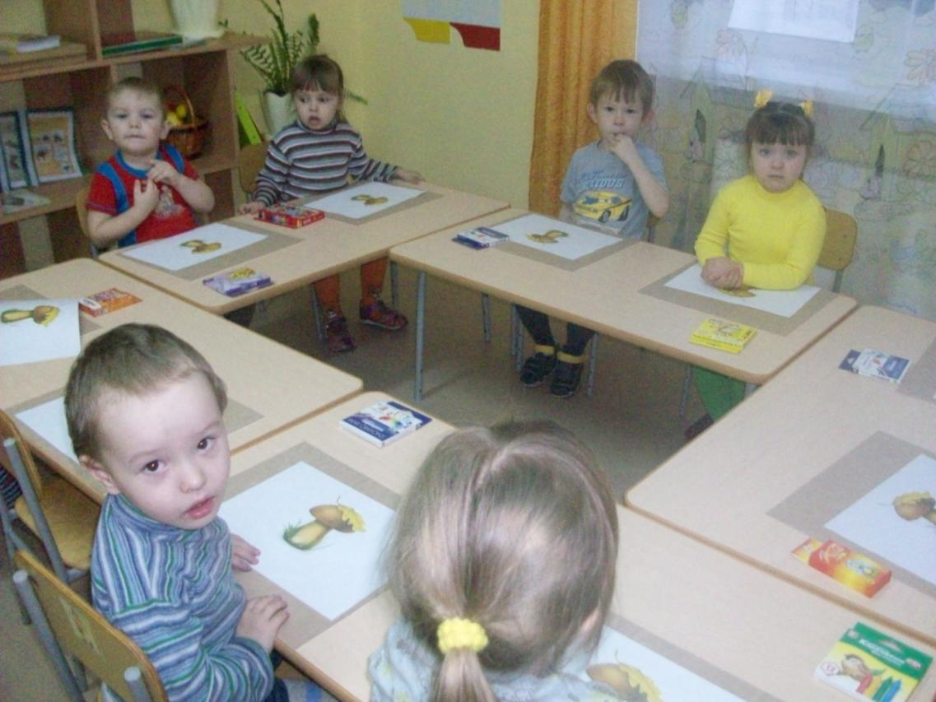
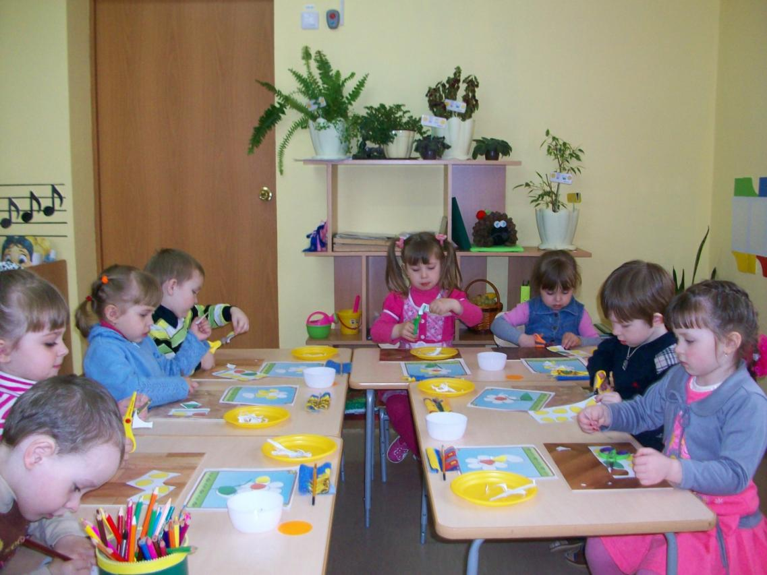
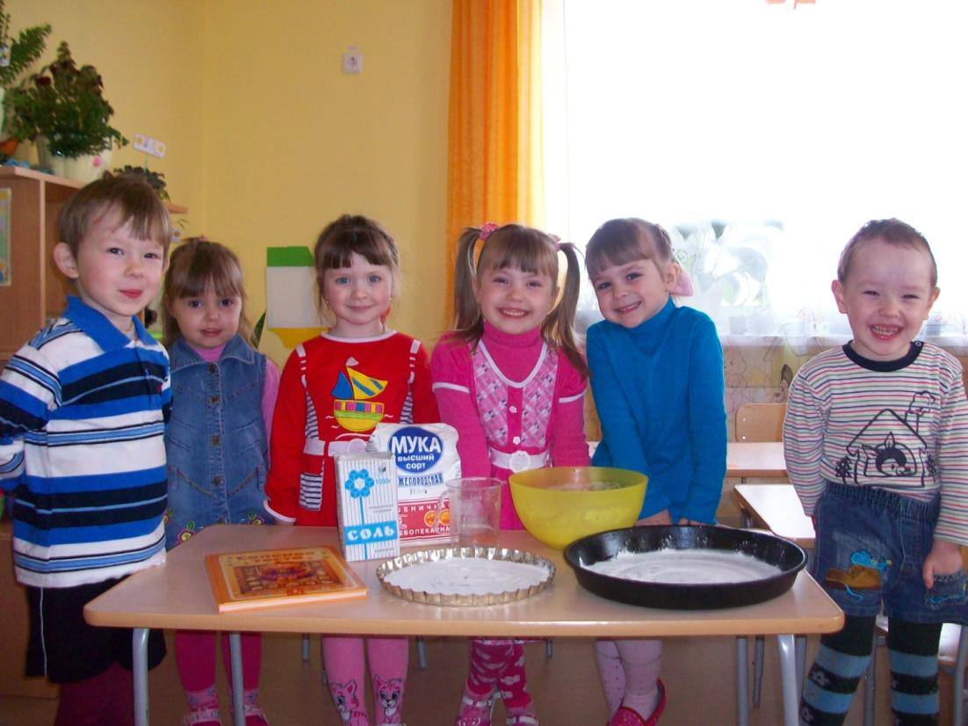
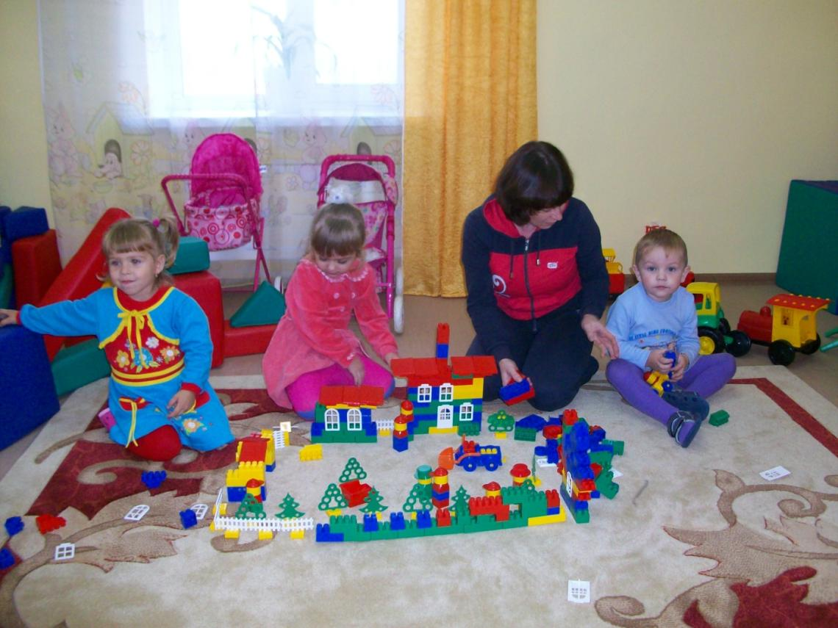
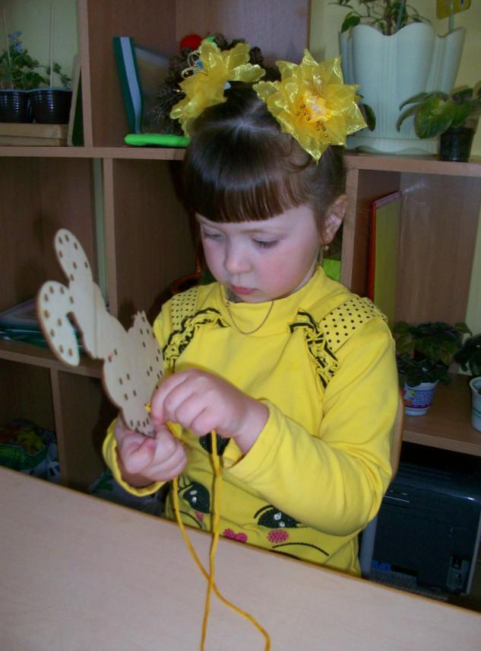
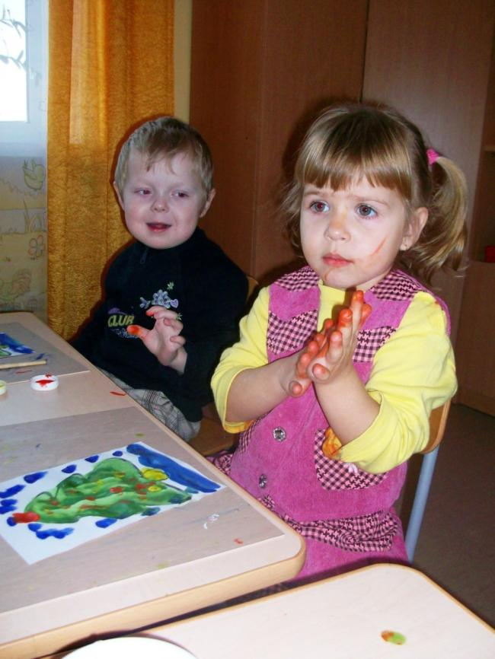
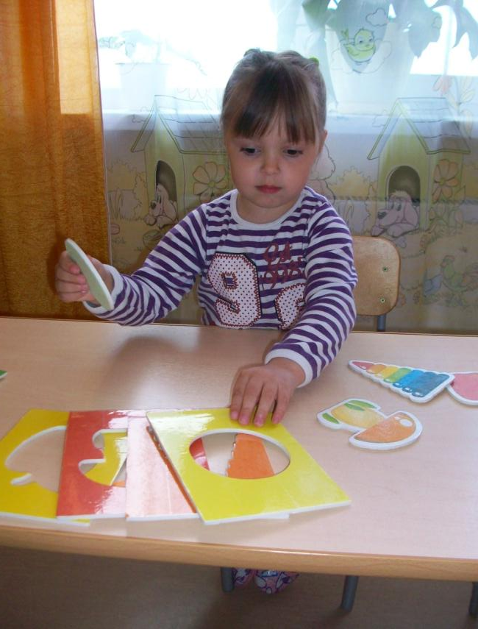
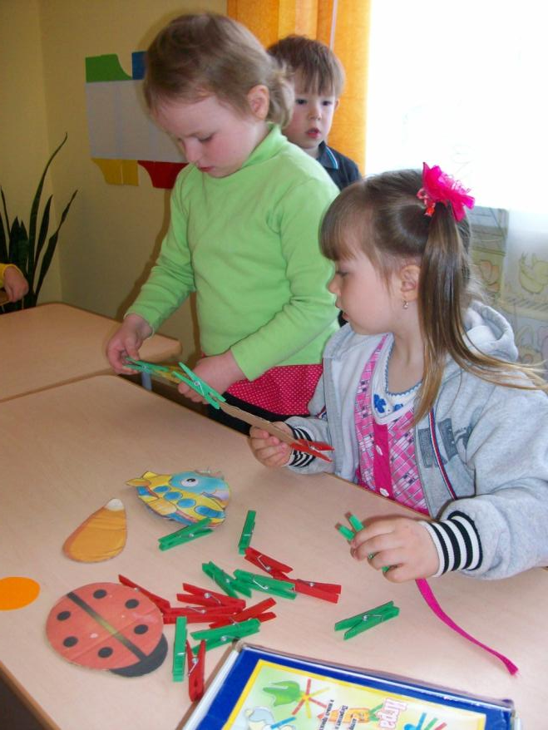
Работа по развитию мелкой мускулатуры рук
должна начинаться задолго до поступления в школу

Slide 7
«Есть терпение, будет и умение»

